Slide 1
1차 프로젝트 계획서
주제 : 주차 관리 시스템
개발 기간 : 2025.07.07~2025.08.05
팀원 : 안성호, 이강호, 정현성, 조현진, 최원경

Slide 2
목차
01
02
03
04
주요 기능
개발 환경 및 기술 스택
ERD / 데이터베이스 설계
시스템 구조도
04
직업 분담표
05
화면 설계
06

Slide 3
01
주요 기능

Slide 4
사용자 및 시스템 기능
원래는 차량 입차 및 출차를, 센서를 이용해야 하지만 제약이 있으므로
차량번호를 랜덤으로 생성한 뒤 주차구역에 입, 출차 할 수 있도록 할 예정.
출차 시 주차된 시간에 따라 요금 계산, 정기권을 이용하고 있는 회원에 한해서 무료로 주차장을 이용할 수 있는 기능 구현 예정.
주차되어 있는 차량을 검색할 수 있는 차량조회 기능 구현할 예정.

Slide 5
관리자 기능
관리자가 주차 현황을 확인하여 현재 주차된 차량 현황과
그 구역에 입, 출차 되었던 차량을 조회할 수 있도록 할 예정.
관리자가 주차 기록과 요금이 얼마나 나왔는지 확인 할 수 있는
주차기록조회 기능을 구현할 예정.
관리자가 주차장의 요금제를 변경할 수 있도록 하는 기능 구현 예정.
관리자가 정기권을 이용하는 회원들을 등록 및 수정, 삭제하여
관리할 수 있는 기능 구현 예정.

Slide 6
02
개발 환경 및 기술 스택

Slide 7
프로그래밍 언어 및 플랫폼 | Java 17 Spring Boot 3.5.3 (Spring Framework 기반 웹 애플리케이션 개발)
웹 관련 기술 | Spring MVC (Controller, JSP 연동) JSP (Java Server Pages) — 뷰 템플릿 JSTL (Jakarta Standard Tag Library) — JSP에서의 태그 라이브러리 (표현 및 반복 처리 등) HTML/CSS/JavaScript (jQuery) — 프론트엔드 UI 구현 및 동적 기능
서버 및 배포 | Spring Boot의 내장 Tomcat 서버를 이용한 실행 구조
데이터베이스 | Oracle Database XE (로컬 Oracle DB, SID: xe) Oracle JDBC Driver (ojdbc11) — DB 연동 드라이버
SQL 매핑 | MyBatis 3.x (MyBatis-Spring-Boot-Starter 3.0.3) XML Mapper 파일로 SQL 쿼리 작성 및 매핑
빌드 도구 | Gradle (build.gradle 사용)
라이브러리 | Lombok (getter/setter, 생성자 자동 생성 등 코드 단축)

Slide 8
03
ERD/데이터베이스 설계

Slide 9
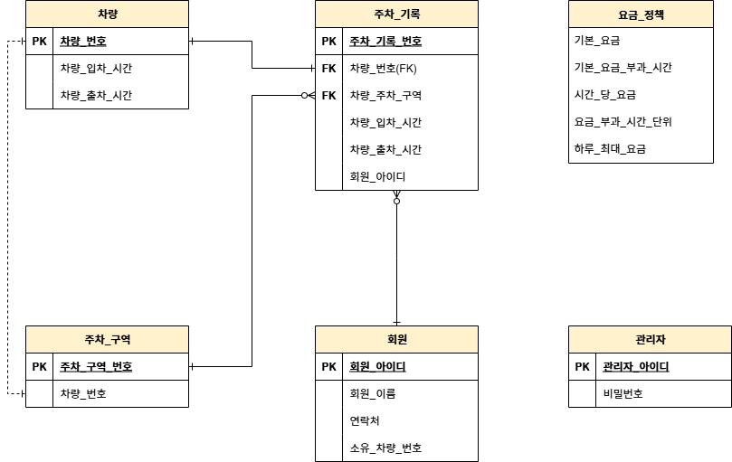
모델링(논리)

Slide 10
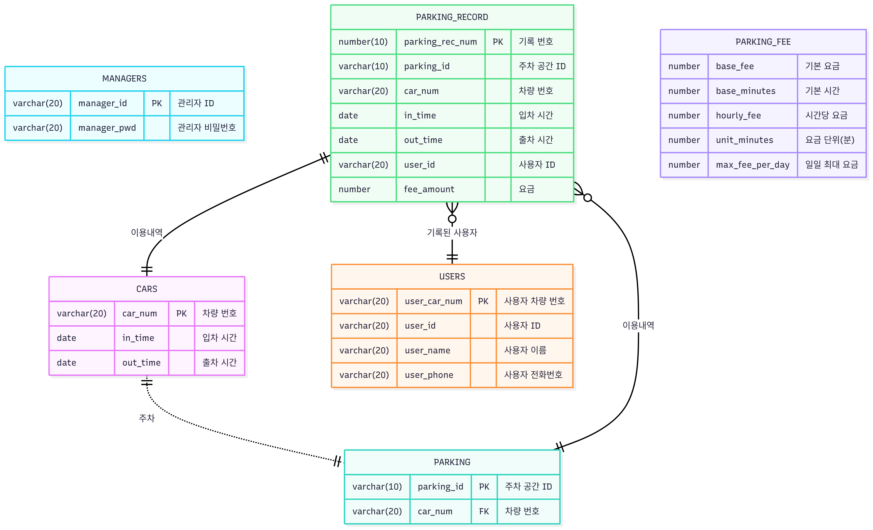
모델링(물리)

Slide 11
04
시스템 구조도

Slide 12
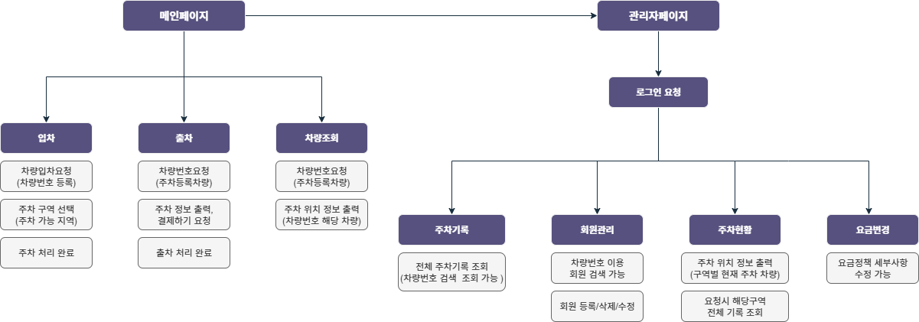

Slide 13
05
직업 분담표

Slide 14
안성호 | 출차 기능 구현, 요금제 관리, 관리자 관련 페이지 세션 처리
이강호 | 주차 기록, 회원 관리 기능 구현
정현성 | 전체적인 프론트엔드, css 담당
조현진 | 입차 기능, 차량 조회 기능 구현, 테이블 생성 및 전체적인 로직 검수
최원경 | 메인 페이지, 로그인 페이지 구현, 주차 현황 보기 기능 구현

Slide 15
06
화면 설계

Slide 16
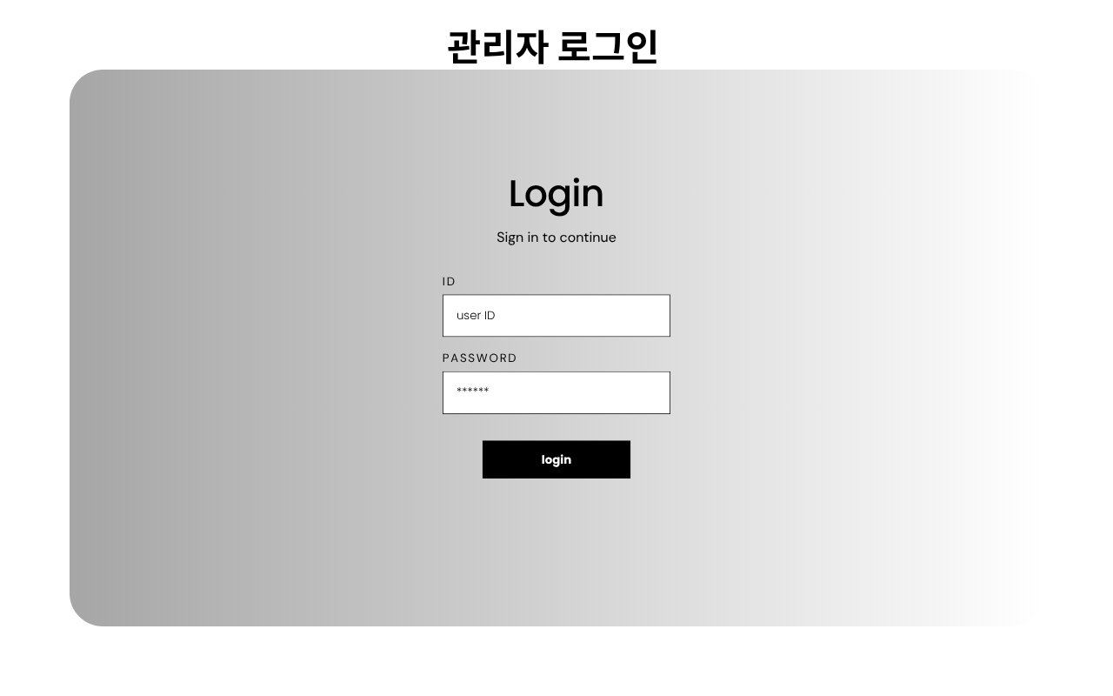
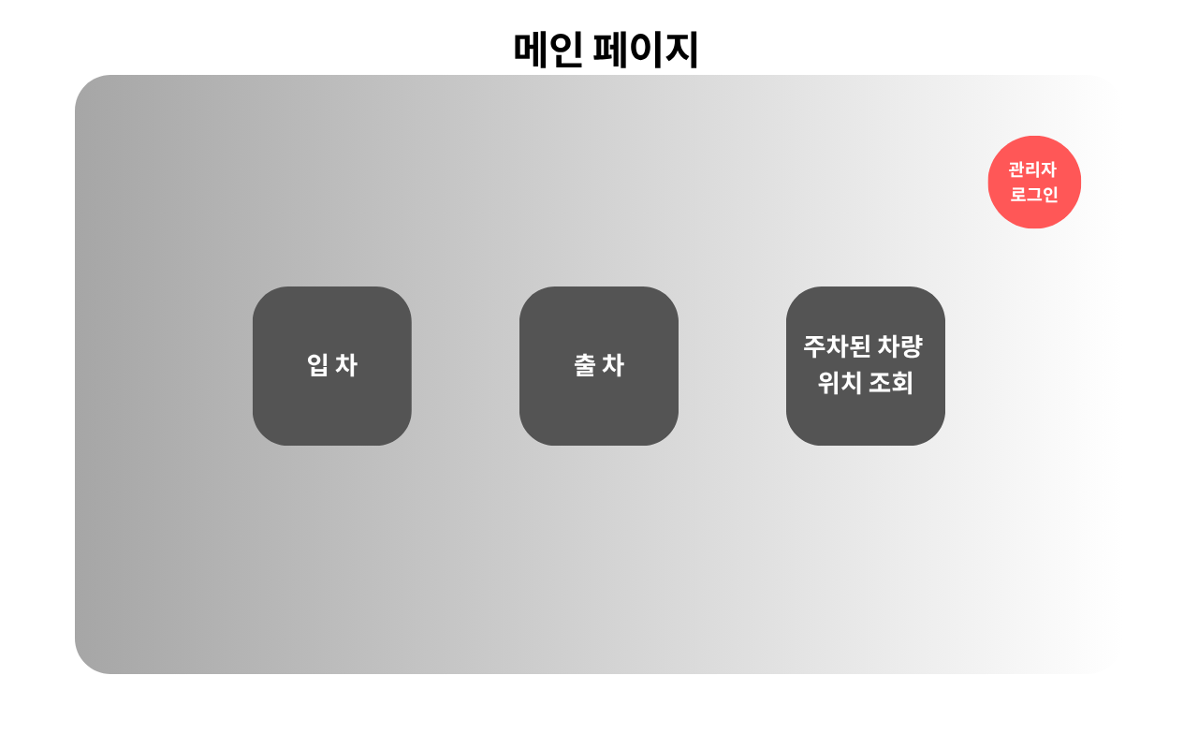
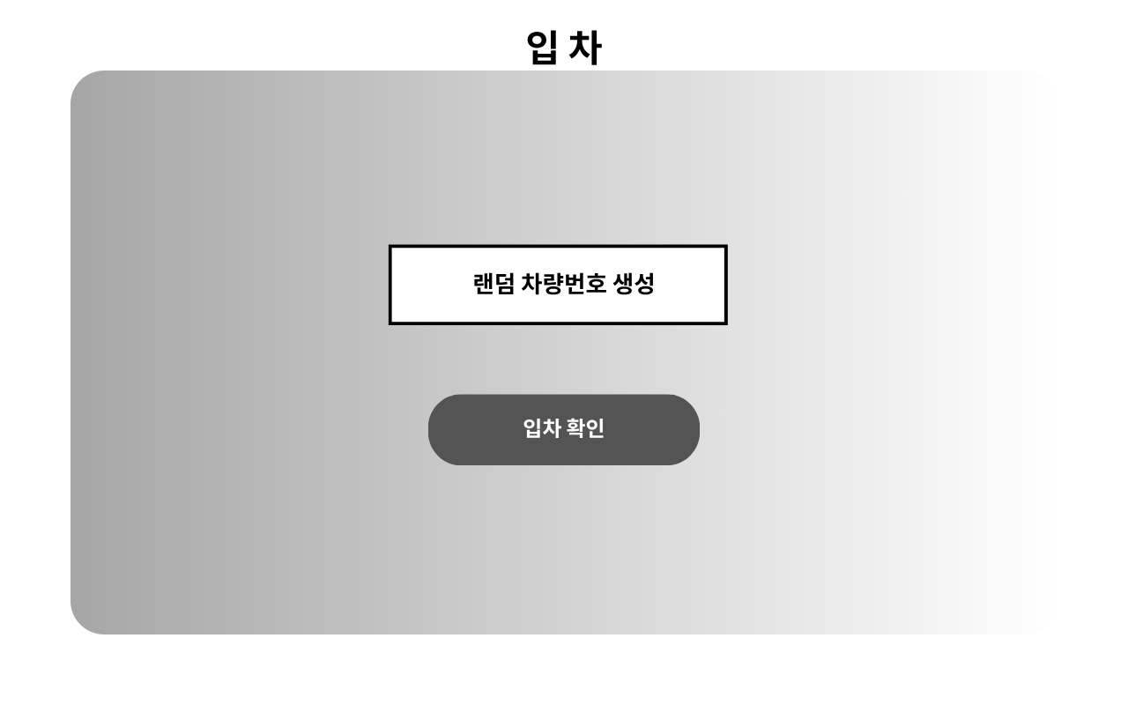
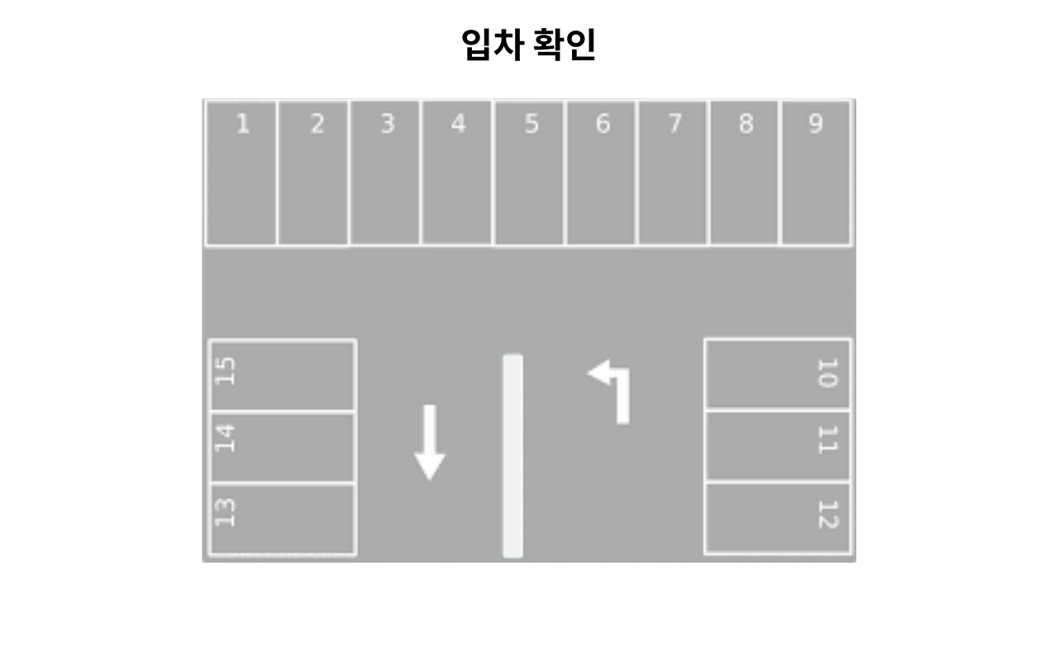

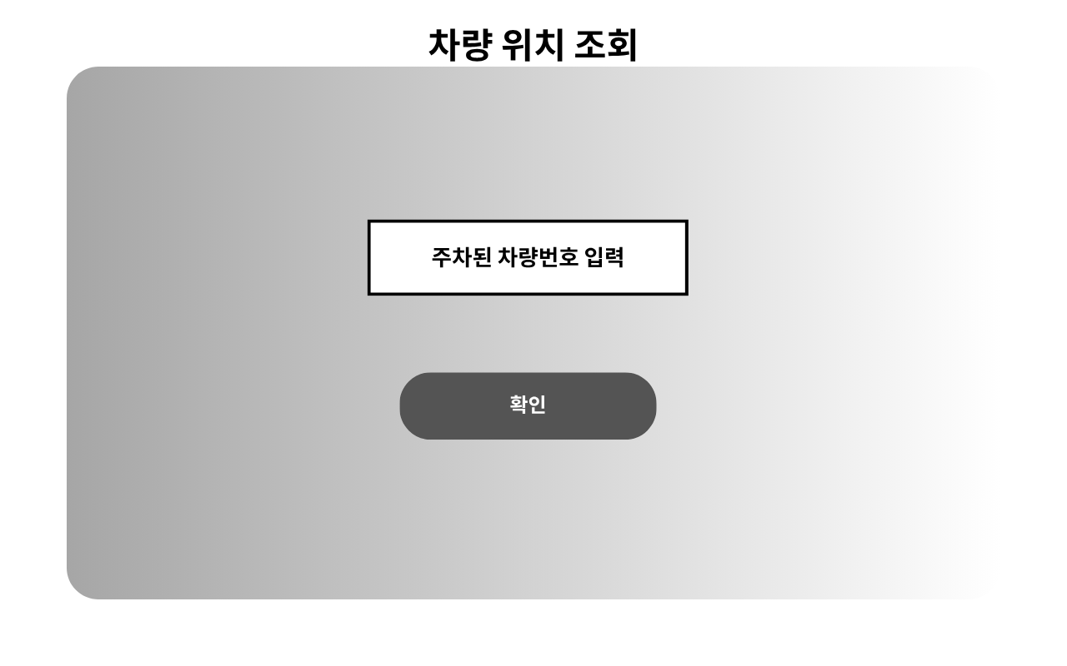
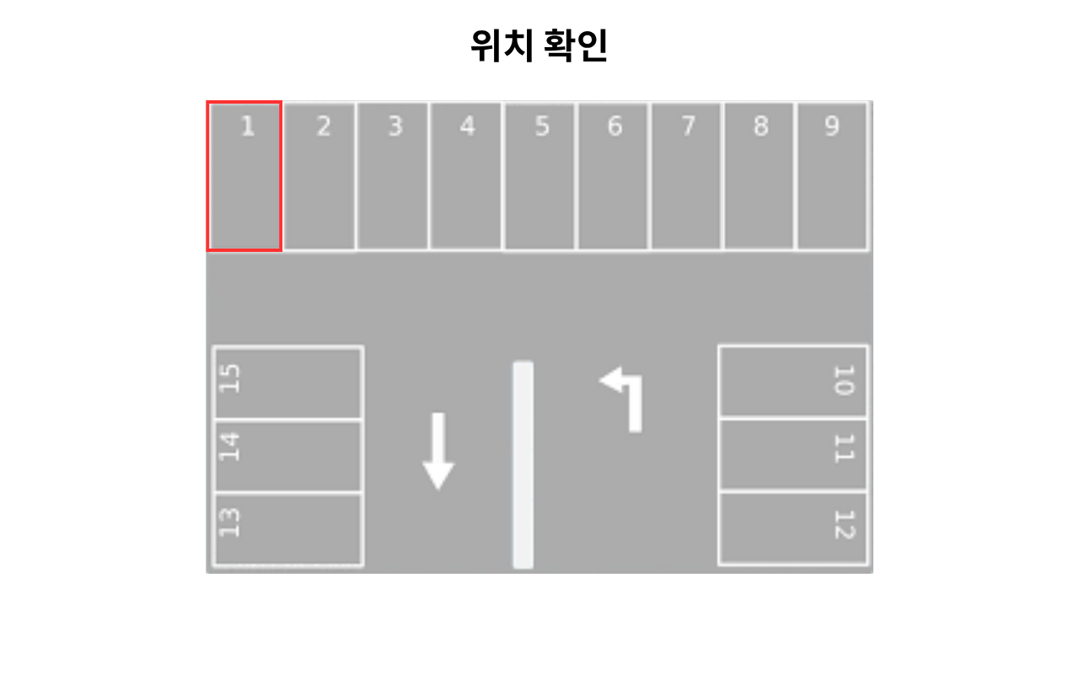

Slide 17
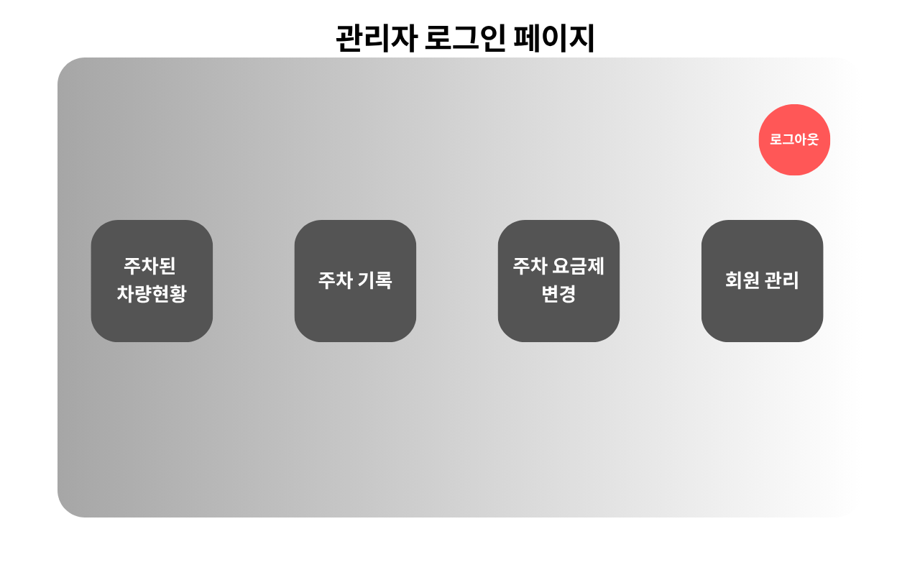
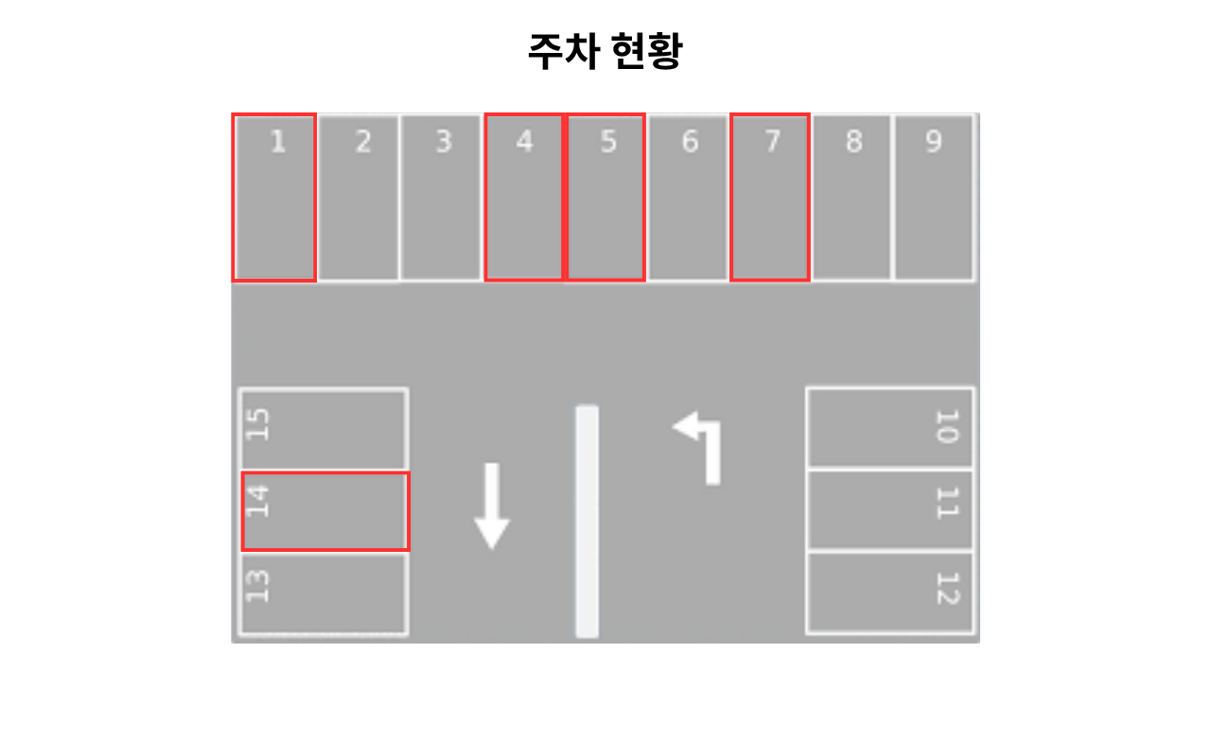
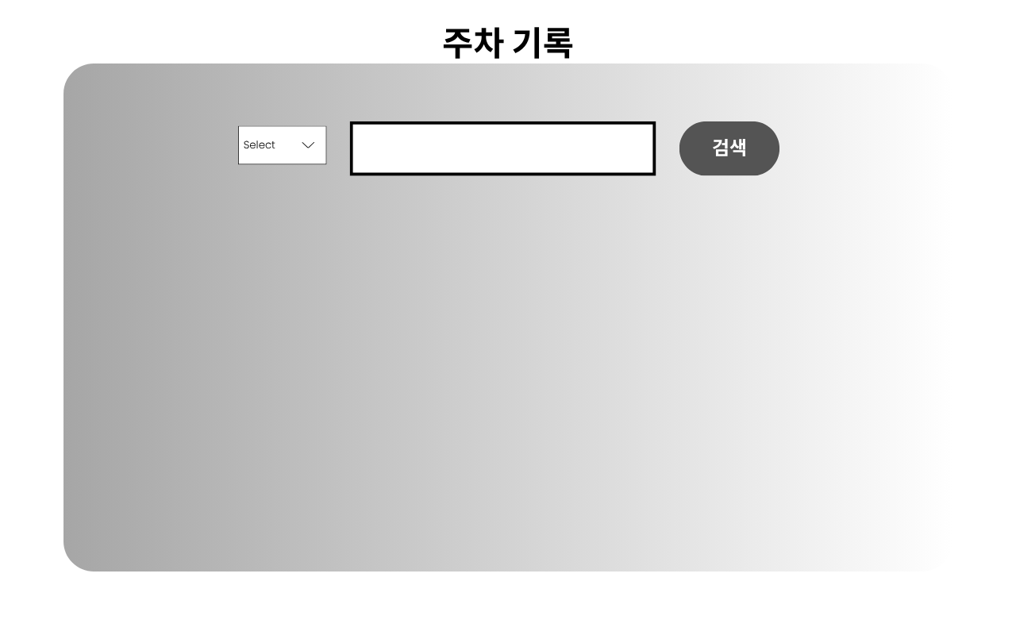
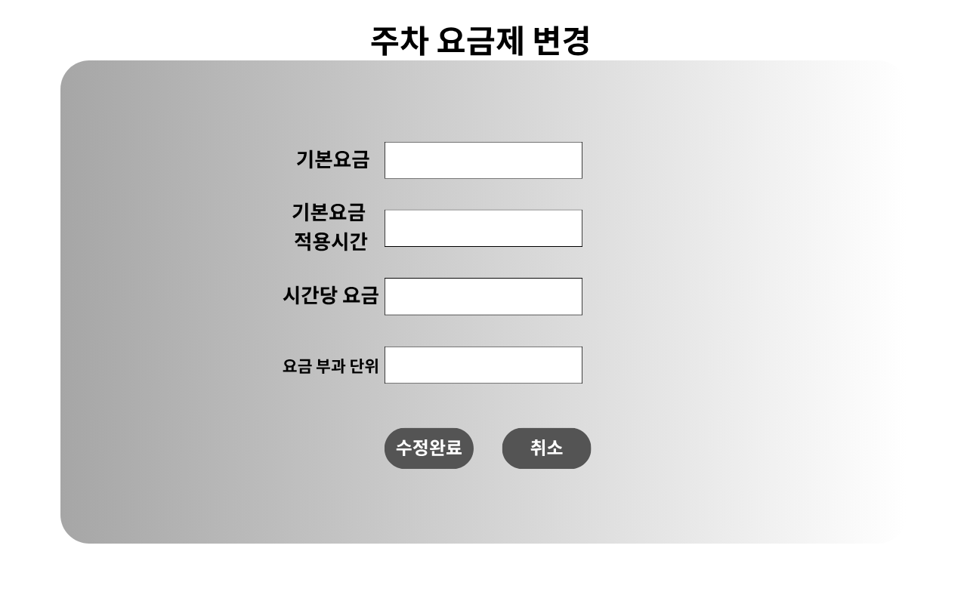
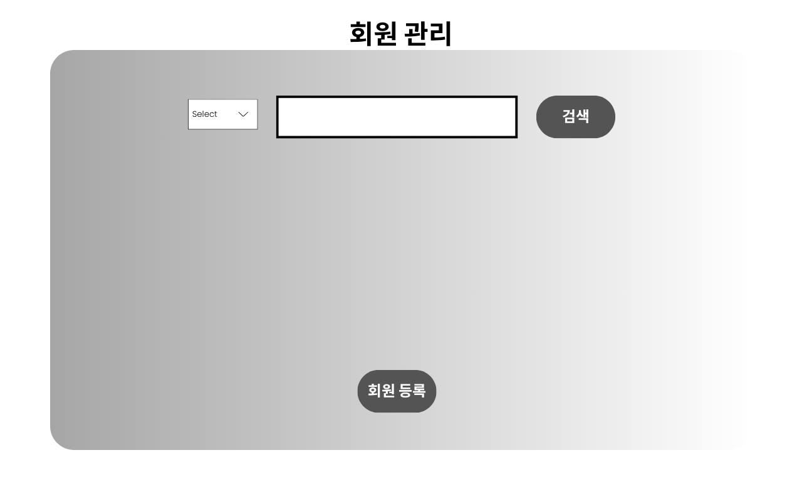


Slide 18
감사합니다.

